Slide 1


ҚАЗАҚСТАН РЕСПУБЛИКАСЫНЫҢ БІЛІМ ЖӘНЕ ҒЫЛЫМ МИНИСТРЛІГІ
ӘЛ-ФАРАБИ АТЫНДАҒЫ ҚАЗАҚ ҰЛТТЫҚ УНИВЕРСИТЕТІ
БИОЛОГИЯ ЖӘНЕ БИОТЕХНОЛОГИЯ ФАКУЛЬТЕТІ
БОТАНИКА ЖӘНЕ АГРОЭКОЛОГИЯ КАФЕДРАСЫ
7 Дәріс
Тақырыбы: Өсімдіктердің басқа компоненттерін қорғау
Дәріскер: б.ғ.к., профессор
Аметов Абибулла

Slide 2
Сабақтың жоспары:
Өсімдіктердің тіршілігін қамтамасыз ететін негізгі компоненттерді (топырақ, су, климат, жануарлар, микроорганизмдер, экожүйе) түсіндіру;
Оларды қорғау жолдарын сипаттау;
Тұтас экожүйені сақтау қажеттілігі туралы білім қалыптастыру.

Slide 3
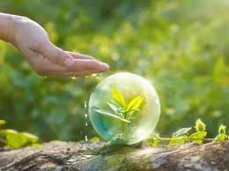
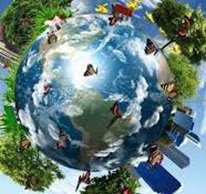
Өсімдіктердің басқа компоненттерін қорғау
Өсімдік ресурстарын сақтау тек өсімдіктердің өзін қорғаумен шектелмейді. Олардың толыққанды тіршілік етуіне әсер ететін қосымша компоненттерді де сақтау маңызды. Бұл компоненттер экожүйенің тұрақтылығын сақтауға көмектеседі.

Slide 4
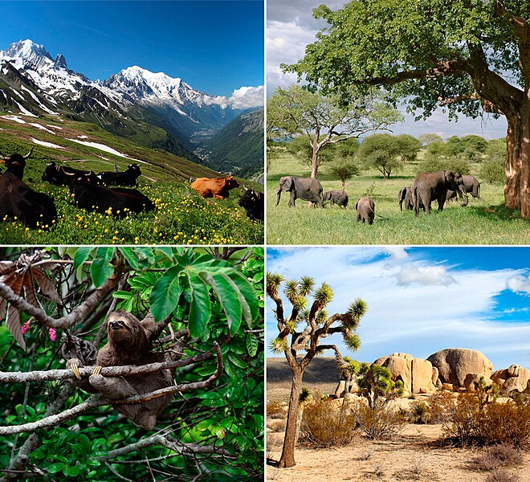
Экологиялық жүйе, экожүйе — тірі ағзалар жиынтығының қоректену, өсу және ұрпақ беру мақсатында, белгілі бір тіршілік ету кеңістігін бірлесепайдалануының тарихи қалыптасқан жүйесі. Экожүйе құрамына организмдер де, табиғи орта да кіретін тірі табиғаттың негізгі функционалдық бірлігі болып табылады. Экожүйенің құрылымын энергияны трансформациялаудың үш деңгейі (консументтер, продуценттер, редуценттер) мен қатты және газ тәрізді заттар айналымы құрайды. Экологиялық жүйелер туралы ұғымға алғаш рет 1930-шы жылдары а. Тенсли (1935) түсініктеме жазды.

Slide 5
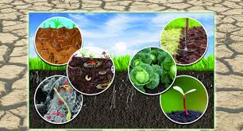
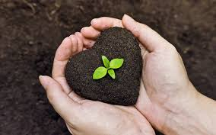
1. Топырақты қорғау
Өсімдіктердің өсуі тікелей топыраққа байланысты.
Топырақтың құнарлылығы төмендесе, өсімдіктер жойылады.
Топырақты қорғау жолдары:
Эрозиядан сақтау
Органикалық тыңайтқыш қолдану
Қарашірікті сақтау
Ауыспалы егіншілік
Орман жолақтарын егу

Slide 6

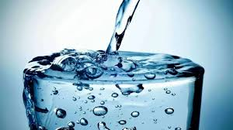
2. Судың қорын қорғау
Су – фотосинтез және өсімдік тіршілігінің негізі.
Су қоймаларын ластанбауын қамтамасыз ету керек.
Сақтау жолдары:
Өзен-көлдерді қорғау
Суарудың тиімді әдістерін қолдану (тамшылатып суару)
Ластаушы заттарды шектеу
Батпақты, өзен аңғарларын қалпына келтіру

Slide 7
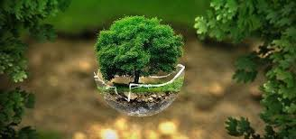
3. Климаттық жағдайларды қорғау
Өсімдіктер климатқа тәуелді. Климат өзгерсе, өсімдік түрлері азаяды.
Шаралары:
Көмірқышқыл газының көбеюін азайту
Орманды көбейту
Ауа сапасын жақсарту

Slide 8

4. Жануарлар әлемін қорғау
Көптеген өсімдіктер тозаңдануға және тұқым таратуға жануарларға тәуелді.
(мысалы: жәндіктер, құстар, сүтқоректілер)
Шаралар:
Жануарларды қорғау
Табиғи экожүйелерді сақтау
Қорықтар құру

Slide 9
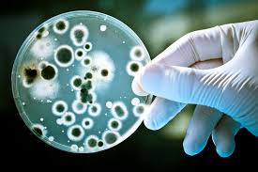
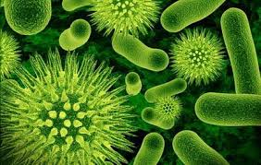
5. Микроорганизмдерді қорғау
Топырақтағы бактериялар, саңырауқұлақтар өсімдіктің қоректенуіне қажет.
Шаралар:
Топырақтағы химиялық ластануды азайту
Органикалық егіншілік
Топырақ микробиомын зерттеу

Slide 10
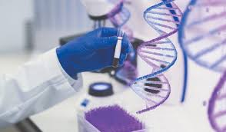
6. Генетикалық (тұқымдық) қорды қорғау
Тұқым банктері
Жабайы туыстас түрлерін сақтау
Селекция жұмыстары

Slide 11
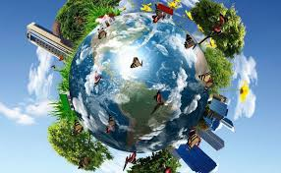
7. Экожүйелерді тұтас сақтау
Өсімдіктер тек жеке түр ретінде емес, экожүйенің құрамдас бөлігі ретінде қорғалуы тиіс.
Шаралар:
In-situ: табиғи ортада сақтау
(қорық, ұлттық парк)
Ex-situ: жасанды ортада сақтау
(ботаникалық бақ, оранжерея, тұқым банкі)

Slide 12
Қорытынды
Өсімдіктерді тиімді қорғау — тек өсімдіктің өзін сақтау ғана емес, оның тіршілігіне қажет барлық компоненттерді (топырақ, су, климат, жануарлар, микроорганизмдер, экожүйе) біртұтас қорғауды білдіреді.
Бұл тәсіл экожүйелердің тұрақтылығын қамтамасыз етіп, болашақ ұрпаққа табиғи байлықты сақтап қалуға мүмкіндік береді.

Slide 13
Әдебиеттер және ресурстар:
Изучение биологического разнообразия Казахстана на современном этапе / Материалы международной научной Конференции посв. Юбилейном датам выдающихся ученых – ботаников Казахстана. Алматы, 6-7 июня, 2013.
Олонова М.В., Чжанг Д., Бекет У. Вестник Томского гос. Университета Биология 2013 № 1 (21) С.59-73.
Глазунов В.А. Охрана растительного мира XIII съезд русского ботан.общества (16-22 сентября, 2013 г., С.12-13).
Л.А.Димеева, Г.М.Кудабаева, П.В.Веселова Охрана растительного мира XIII съезд рус.ботан.общ. (16-22 сентября, 2013 г., С.17-18).
Мухитдинов Н.М. Геоботаника. Алматы., 2011. 384 б.
Камелин Р.Б. Актуальные проблемы геоботаники III Всероссиская школа конференция Научный центр РАН Петрозаводск., 2007., С.8-22.
Розенберг Г.С. Актуальные проблемы геоботаники III Всероссиская школа- конференция Научный центр РАН Петрозаводск., 2007., С.72-118.

Slide 14
Назарларыңызға рахмет!

